Slide 1


Структура и экосистема Python
что окружает язык?

Slide 2

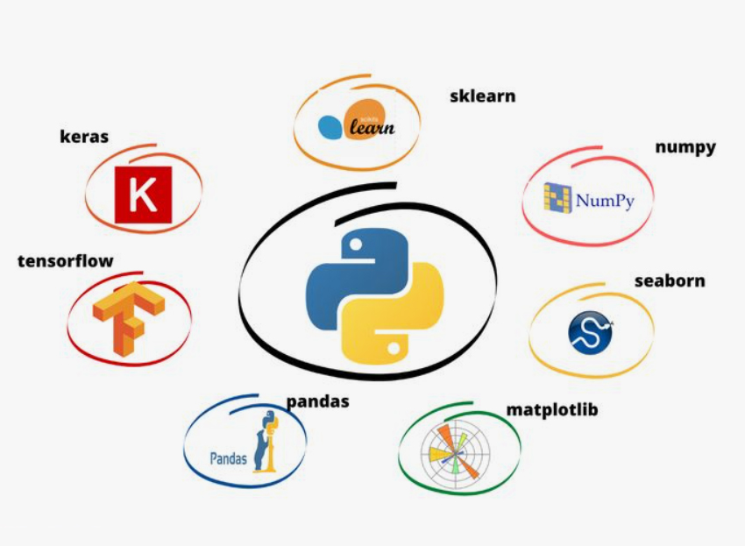
Что такое язык программирования?
Сила Python — не в самом языке, а в огромном сообществе и инфраструктуре, которые его окружают.
Что мы рассмотрим:
Стандартная библиотека ("Батарейки в комплекте")
Менеджер пакетов pip и репозиторий PyPI (главный "магазин приложений")
Виртуальные окружения (venv) (краеугольный камень профессиональной разработки)
Сторонние библиотеки (примеры из разных сфер)

Slide 3
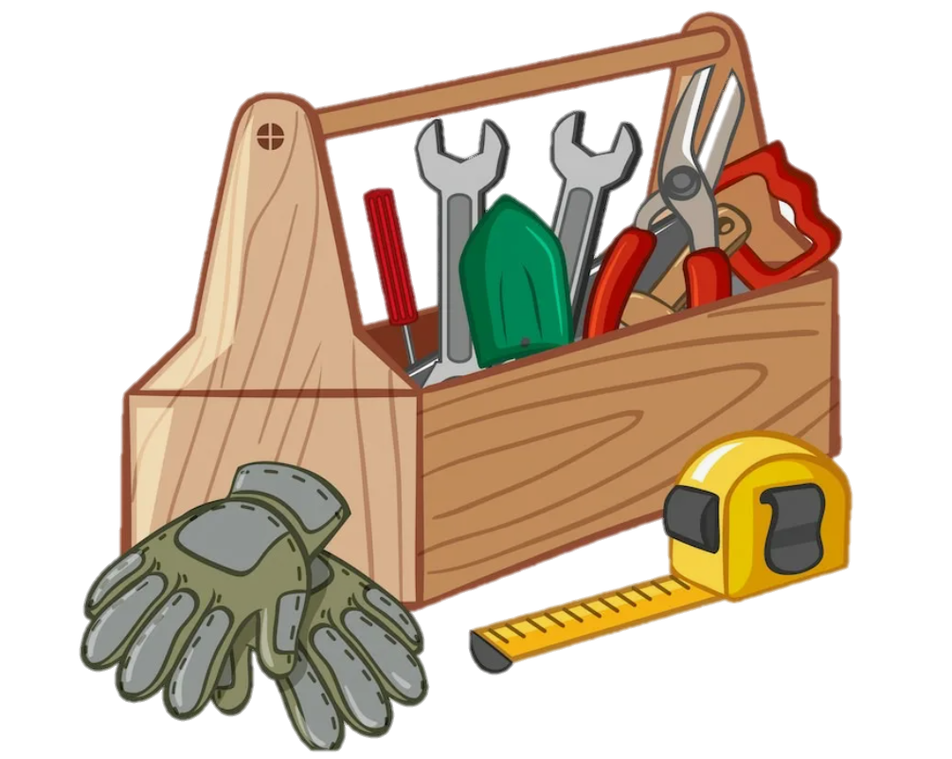
Стандартная библиотека
Что это?
Огромная коллекция модулей и пакетов, которые поставляются вместе с интерпретатором Python. Не нужно ничего дополнительно устанавливать.
Философия
Предоставить готовые решения для большинства стандартных задач.
Правило хорошего тона!
Прежде чем писать код с нуля или искать стороннюю библиотеку — проверь, нет ли решения в стандартной библиотеке.

Slide 4
Примеры модулей стандартной библиотеки
Работа с данными:
math — математические функции
random — генерация случайных чисел
pandas — работа со структурированными
данными
Системное администрирование:
os — взаимодействие с операционной системой
sys — доступ к параметрам интерпретатора
datetime — работа с датой и временем
Сетевые возможности:
urllib.request — простые HTTP-запросы

Slide 5
PyPI и pip — "Магазин приложений" для Python
PyPI (Python Package Index)
Огромный онлайн-репозиторий стороннего программного обеспечения для Python. Это главный каталог, где разработчики со всего мира публикуют свои библиотеки.
pip (Pip Installs Packages)
Консольная утилита (менеджер пакетов), которая умеет:
Устанавливать пакеты из PyPI: pip install requests
Удалять пакеты: pip uninstall requests
Показывать список установленного: pip list

Slide 6

Великолепная семерка: популярные сторонние библиотеки
Веб-разработка:
Django — полнофункциональный фреймворк для создания веб-приложений
Flask — микрофреймворк, предлагает минимальный набор инструментов
Data Science & AI:
NumPy — работа с многомерными массивами (основа всего)
Pandas — анализ и обработка табличных данных
Matplotlib — построение графиков и визуализация
Прочее:
Requests — удобные запросы к сайтам

Slide 7
Зачем нужны виртуальные окружения (venv)?
Проблема
Вы работаете над двумя проектами. Проекту №1 нужна библиотека requests версии 2.25, а Проекту №2 — версия 3.0. Глобальная установка через pip разрешит только одну версию для всех проектов. Конфликт!
Решение
Виртуальное окружение — это изолированная среда для каждого проекта со своими зависимостями и своими версиями пакетов.

Slide 8
Зачем нужны виртуальные окружения (venv)?
Проблема
Вы работаете над двумя проектами. Проекту №1 нужна библиотека requests версии 2.25, а Проекту №2 — версия 3.0. Глобальная установка через pip разрешит только одну версию для всех проектов. Конфликт!
Решение
Виртуальное окружение — это изолированная среда для каждого проекта со своими зависимостями и своими версиями пакетов.

Slide 9
Итоги
Стандартная библиотека — ваш первый и главный помощник.
PyPI + pip — бескрайний источник готовых решений и мощный инструмент для их установки.
Виртуальные окружения (venv) — обязательный инструмент для изоляции зависимостей и поддержания порядка.
Вместе они образуют мощную и зрелую экосистему, которая делает Python таким популярным.

